Slide 1


Обновление нормативной базы поискового индексирования информационных ресурсов
научно-технических библиотек
И. В. Тимошенко к.т.н., доцент
Отв. секретарь ТК 191
БЕН РАН 2025

Slide 2

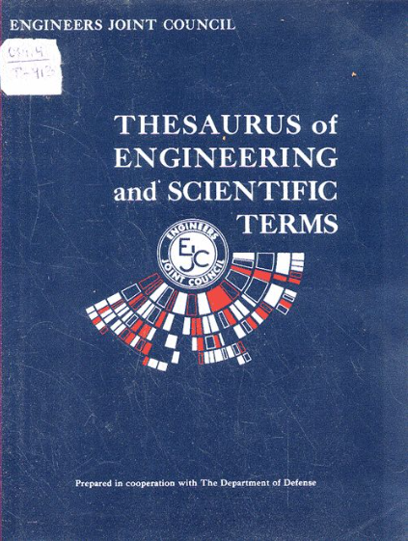
Первые информационно-поисковые тезаурусы для индексирования ресурсов в компьютерных ИПС
1964 г. - Тезаурус инженерных и научных терминов (TEST) , переиздан в 1967 г.
Thesaurus of Engineering and Scientific Terms: A List of Engineering and Related Scientific Terms and Their Relationships for Use as a Vocabulary Reference in Indexing and Retrieving Technical Information // Engineers Joint Council, 1967. – 690 c. – URL: https://books.google.ru/books?id=BHbVAAAAMAAJ&hl=ru&source=gbs_book_other_versions.
БЕН РАН 2025

Slide 3

Первые информационно-поисковые тезаурусы для индексирования ресурсов в компьютерных ИПС
1972 г. – Тезаурус научно-технических терминов.
Тезаурус научно-технических терминов / Под общ. ред. д-ра техн. наук Юрия Ивановича Шемакина. – Москва : Воениздат, 1972. – 671 с. – URL: https://reallib.org/reader?file=506495&pg=3
БЕН РАН 2025

Slide 4
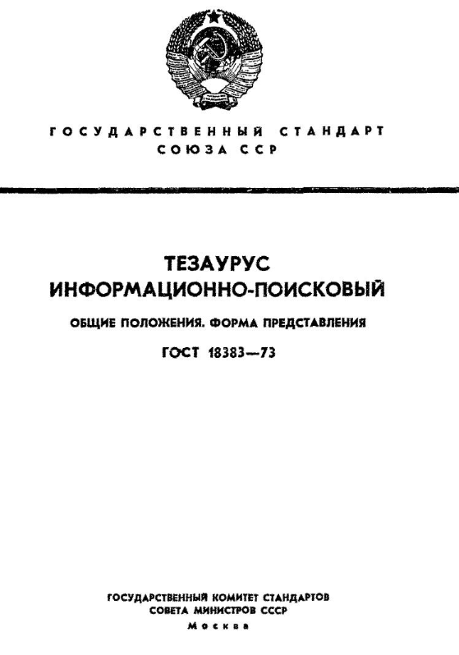
Стандартизация
информационно-поисковых тезаурусов
ISO/ TC 46/ T Recommendation 1041E
of August 3, 1971
↓
ГОСТ 18383-73 Тезаурус информационно-поисковый. Общие положения. Форма представления : государственный стандарт союза CCCР / Гос. комитет стандартов Совмина СССР. – Срок действия с 01.07.1973 г. до 01.07.1978 г. / Переизд. Апрель 1974 г. – Москва : Изд-во стандартов, 1974. – 8 с.
БЕН РАН 2025

Slide 5
Стандартизация
информационно-поисковых тезаурусов
ISO 2788:1974 (1986) «Documentation – Guidelines for the establishment and development of monolingual thesauri» ;
↓
ГОСТ 7.25‑80 (2001) СИБИД. Тезаурус информационно-поисковый одноязычный; (ГОСТ 18383-73, СТ СЭВ 174-851 )
ГОСТ 7.24‑80 (1990, 2007) СИБИД. Тезаурус информационно-поисковый многоязычный.
↓
ИСО 5964:1985 Документация. Руководство по созданию и развитию многоязычных тезаурусов.
БЕН РАН 2025

Slide 6

Эволюция концепции построения тезаурусов
Аристотель – грек.
Грек – слово из четырех букв.
------------------------------------------------
Аристотель – слово из четырех букв.
БЕН РАН 2025

Slide 7
Развитие нормативной базы
информационно-поисковых тезаурусов
1997–2007 гг. – проекты DESIRE II, LIMBER и SWAD-Europe, US DL/JCDL, ECDL: разработка методов представления тезаурусов на языке RDF.
↓
2004 г. – Review of RDF Thesaurus Work, IST, SWAD-Europe Thesaurus Activity, Deliverable 8.2. –
URL: http://www.w3.org/2001/sw/Europe/reports/thes/8.2/draft01.html.
↓
2009 г. – W3C Recommendation:
Simple Knowledge Organization System (SKOS)
URL: https://www.w3.org/TR/skos-reference/
БЕН РАН 2025

Slide 8
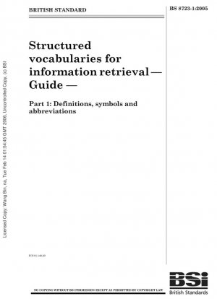
Новые стандарты
информационно-поисковых тезаурусов
BS 8723:2005 Структурированные словари для поиска информации - Руководство
2, 3 – рекомендации по разработке структурированных словарей предметных терминов и понятий для поиска информации;
4 – рекомендации по обмену данными между несколькими словарями, а также между словарем и программным обеспечением;
5 – рекомендации по обмену данными между словарями и программным обеспечением;
Словари для извлечения информации из баз знаний, библиографических БД или коллекций полнотекстовых документов, каталогов изображений или артефактов; используются в посткоординатных поисковых системах, иерархических каталогах, предкоординатных индексах и системах классификации.
БЕН РАН 2025

Slide 9
Новые стандарты
информационно-поисковых тезаурусов
ИСО 25964 Информация и документация.
Тезаурусы и взаимодействие с другими словарями:
Часть 1. Тезаурус для информационного поиска (2011 г.);
Часть 2. Взаимодействие с другими словарями (2013 г.).
(ISO 2788, ISO 5964)
↓
ГОСТ Р 7.0.91‑2015 СИБИД. Тезаурусы для информационного поиска;
ГОСТ Р 7.0.106‑2024 СИБИД. Взаимодействие тезаурусов и других словарей.
БЕН РАН 2025

Slide 10
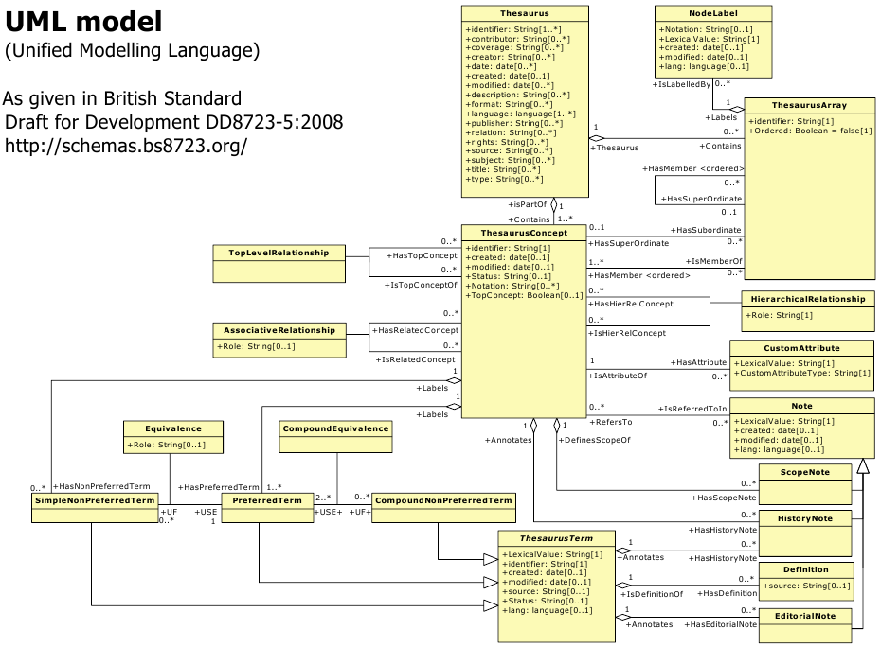
Румянцевские чтения - 2025

Slide 11
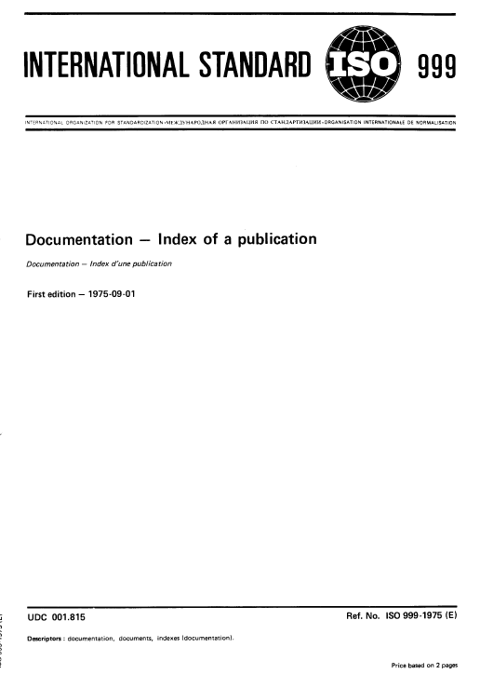
Нормативная база применения информационно-поисковых тезаурусов
ИСО 999:1975
Документация. Индекс издания
↓
ИСО 999:1996
Информация и документация.
Руководство по содержанию, организации и представлению индексов
(Miliaras Nicholas, Ph.D. National Library of Medicine, US)
Рекомендации к подготовке индексов вручную или компьютерными методами.
Для различных видов индексов: предметных, авторских, именных, географических, кодовых, указателей наименований.
Не содержит рекомендаций по методам предварительного анализа ресурсов.
БЕН РАН 2025

Slide 12
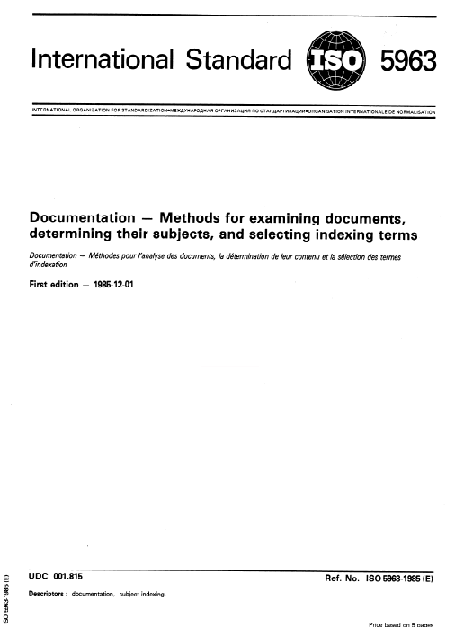
Нормативная база применения информационно-поисковых тезаурусов
ИСО 5963:1985 Документация. Методы анализа документов, определения их тематики и выбора условий индексирования
методы анализа документов для всех видов индексирования, как терминами тезаурусов, так и кодами классификационных систем;
может служить руководством для анализа запросов пользователей и их трансляции в контролируемые термины ИПЯ, а также для подготовки тезисов для рефератов и аннотаций.
БЕН РАН 2025

Slide 13
Нормативная база применения информационно-поисковых тезаурусов
ИСО 5963:1985
↓
ГОСТ 7.44‑84 СИБИД. Систематизация документов. Общие требования
ГОСТ 7.45‑84 СИБИД. Предметизация документов. Общие требования
БЕН РАН 2025

Slide 14
Нормативная база применения информационно-поисковых тезаурусов
ИСО 5963:1985
↓
(ГОСТ 7.44‑84 и ГОСТ 7.45‑84)
ГОСТ 7.59‑90 (2003) СИБИД. Индексирование документов. Общие требования к систематизации и предметизации
ГОСТ 7.66‑92 СИБИД. Индексирование документов. Общие требования к координатному индексированию
↓
ГОСТ Р 7.0.66‑2010 СИБИД. Индексирование документов. Общие требования к координатному индексированию
БЕН РАН 2025

Slide 15
Нормативная база применения информационно-поисковых тезаурусов
2016 г. – совещание ИСО/ТК 46 «Информация и документация».
В резолюции отмечено, что действующие стандарты ИСО 999 и ИСО 5963 устарели и в планах комитета объединить их путём пересмотра ИСО 999 с последующей отменой стандарта ИСО 5963.
2023 г. – организация рабочей группы РГ 12 «Индексы и индексирование» (ISO/TC 46/SC 9/WG 12 "Indexes and indexing").
Руководитель - Милиарас Николас.
ISO/DIS 999 Information and documentation — Guidelines for the content, organization and presentation of indexes
БЕН РАН 2025

Slide 16
Обновление нормативной базы поискового индексирования информационных ресурсов
Пересмотр:
ГОСТ Р 7.0.91‑2015 СИБИД. Тезаурусы для информационного поиска
Отмены:
- ГОСТ 7.25‑2001 СИБИД. Тезаурус информационно-поисковый одноязычный;
- ГОСТ 7.24‑2007 СИБИД. Тезаурус информационно-поисковый многоязычный;
Разработка:
Национальный стандарт (ГОСТ Р 7.0.___‑202__) на базе новой редакции ИСО 999 «Информация и документация. Руководство по содержанию, организации и представлению индексов».
Отмены:
- ГОСТ 7.59‑2003 СИБИД. Индексирование документов. Общие требования к систематизации и предметизации;
- ГОСТ 7.0.66‑2010 СИБИД. Индексирование документов. Общие требования к координатному индексированию.
БЕН РАН 2025

Slide 17

Спасибо за внимание!
Игорь Владимирович Тимошенко
к.т.н., доцент,
отв. секретарь ТК 191
timigor@yandex.ru
БЕН РАН 2025

